Slide 1
Επιτραπέζια Αντισφαίριση (Πινγκ- Πονγκ)
Εμπλουτισμένο μάθημα για Webex – Λύκειο

Slide 2
Ιστορία του πινγκ-πονγκ
Το 1977 η Διεθνής Ολυμπιακή Επιτροπή μαζί με την ITTF αναγνώρισε την Επιτραπέζια Αντισφαίριση σαν Ολυμπιακό άθλημα
Στην 24^{η} Ολυμπιάδα στη Σεούλ το 1988 συμπεριελήφθη κανονικά στο Ολυμπιακό πρόγραμμα
Στην χώρα μας από το 1940 είναι τμήμα του ΣΕΓΑΣ

Slide 3
Τι είναι το Πινγκ Πονγκ;
Άθλημα ταχύτητας, αντίδρασης & στρατηγικής
Παίζεται σε μικρό χώρο
Ιδανικό για όλες τις ηλικίες

Slide 4
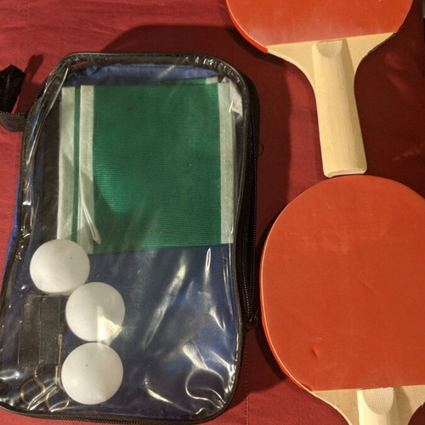
ΕξοπλισμOς

Slide 5
Βασικά στοιχεία εξοπλισμού
Τραπέζι – διαστάσεις 2.74μ × 1.525μ
Ρακέτα – ξύλο & ειδικά λάστιχα
Μπαλάκι – πλαστικό 40mm
Φιλέ – ύψος 15.25cm

Slide 6
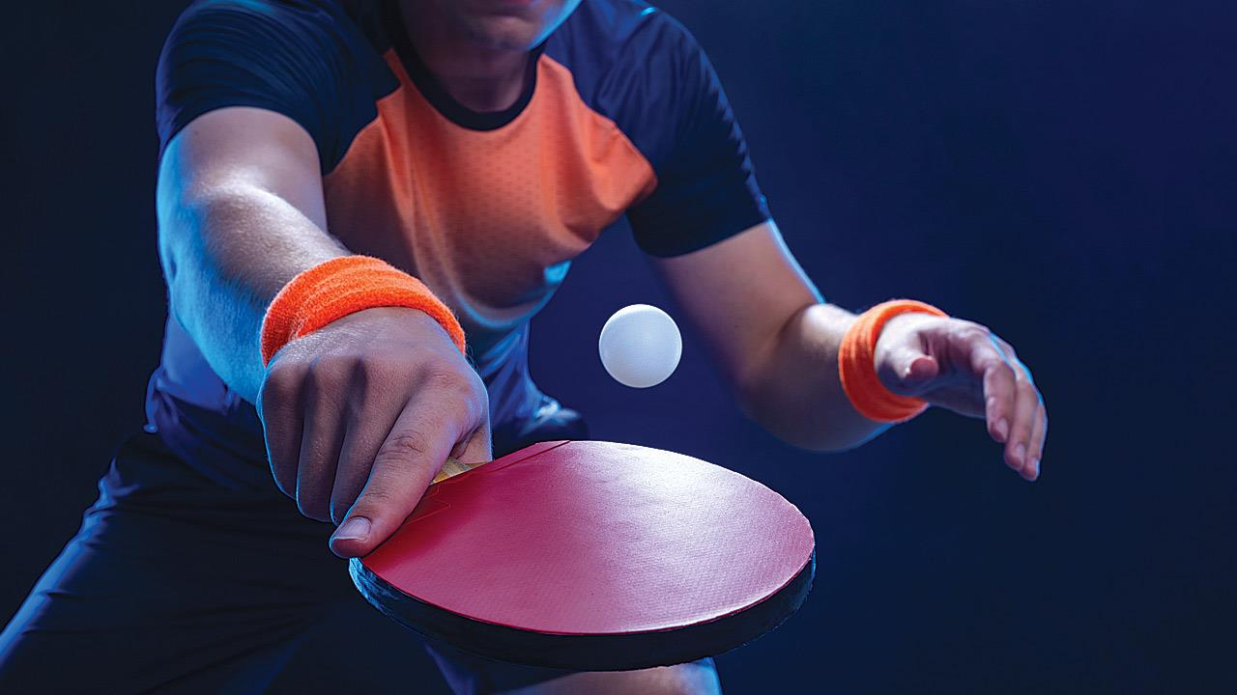
ΒασικΕς ΤεχνικΕς

Slide 7
Στάση & Κράτημα
Βασική στάση με το βάρος ελαφρώς μπροστά
Κράτημα shakehand (ευρωπαϊκό κράτημα) – το πιο συνηθισμένο
Κράτημα penholder ή πένας – Ασιατικό στιλ

Slide 8
Βασικά χτυπήματα
Forehand drive – κόντρα drive - βασική επίθεση
Backhand drive κόντρα ρεβέρ – κοντινή άμυνα/επίθεση
Block – αμυντικό κοντράρισμα
Push – χαμηλό backspin

Slide 9

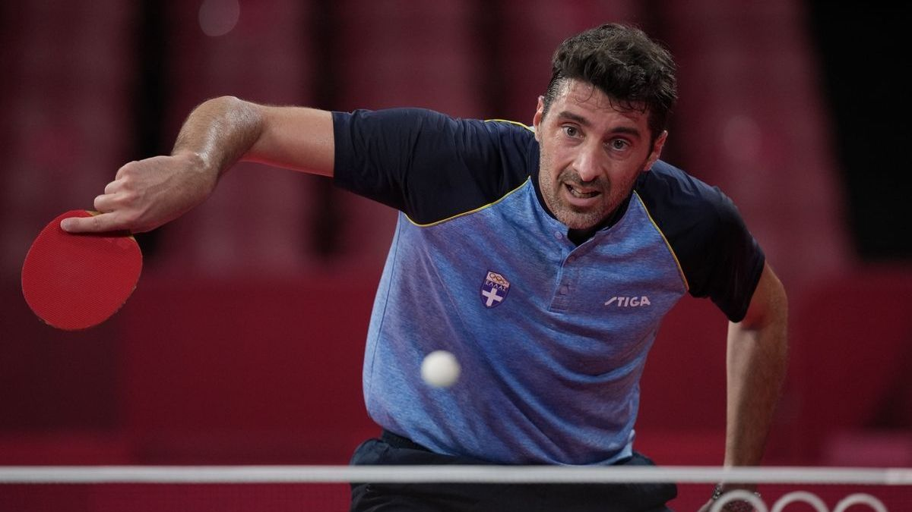
ΤΥποι Φαλτσου- Ειδικα Χτυπηματα

Slide 10
Σημαντικά είδη φάλτσου
Forehand Topspin – αυξάνει καμπύλη & ταχύτητα
Backhand Topspin – κάνει την μπάλα να πέφτει
Forehand Block – Drive Block
Backhand Block – Rever Block
Smash Forehand – Καρφί drive
Μικτές περιστροφές

Slide 11
ΚανOνες Παιχniδιου

Slide 12
Βαθμολογία
Το σετ πάει στους 11 πόντους
Εναλλαγή σερβίς κάθε 2 πόντους
Σε ισοπαλία 10–10 → συνεχίζεται μέχρι διαφορά 2 πόντων
Σύνολο set: best of 5, δηλ. όποιος πάρει πρώτος 3 set

Slide 13
Σερβίς
Η μπάλα πρέπει να χτυπήσει πρώτα στη δική μου πλευρά
Ρίψη μπάλας κάθετα τουλάχιστον 16cm ή και περισσότερο
Και τα δύο χέρια πάνω από την επιφάνεια του τραπεζιού
Η μπάλα στην παλάμη η οποία είναι επίπεδη και σταθερή

Slide 14
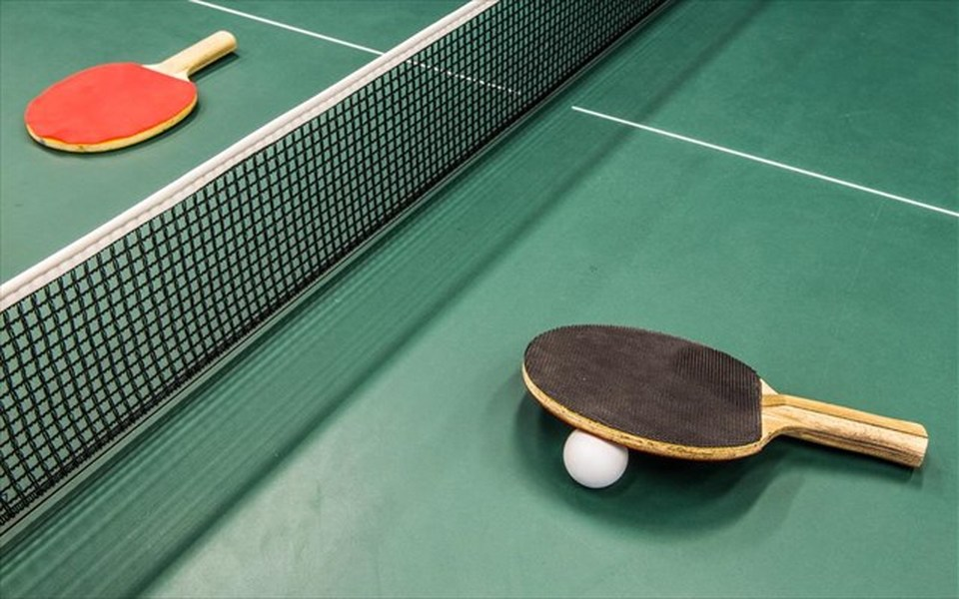
ΟφΕλη του ΑθλΗματος

Slide 15
Για το σώμα & το μυαλό
Ταχύτητα αντανακλαστικών
Συγκέντρωση & αντίληψη
Συντονισμός ματιού–χεριού
Βελτίωση φυσικής κατάστασης
Αύξηση ταχύτητας λήψης αποφάσεων
Ενίσχυση μνήμης και στρατηγικής
Ενδυνάμωση άνω και κάτω άκρων

Slide 16
Mini Quiz
Για μαθητές Λυκείου

Slide 17
Ερωτήσεις αξιολόγησης
Πόσους πόντους χρειάζεται ένα σετ;
Τι υλικό χρησιμοποιείται συνήθως για την επιφάνεια της ρακέτας;
Σε πόσους πόντους αλλάζει το σερβίς;
Πού πρέπει να ακουμπήσει πρώτα η μπάλα στο σερβίς;
Στα πόσα set κερδίζει κάποιος;

